Slide 1
愛與關懷、探究創新、全球視野
課程研討說明
2022年3月9日

Slide 4
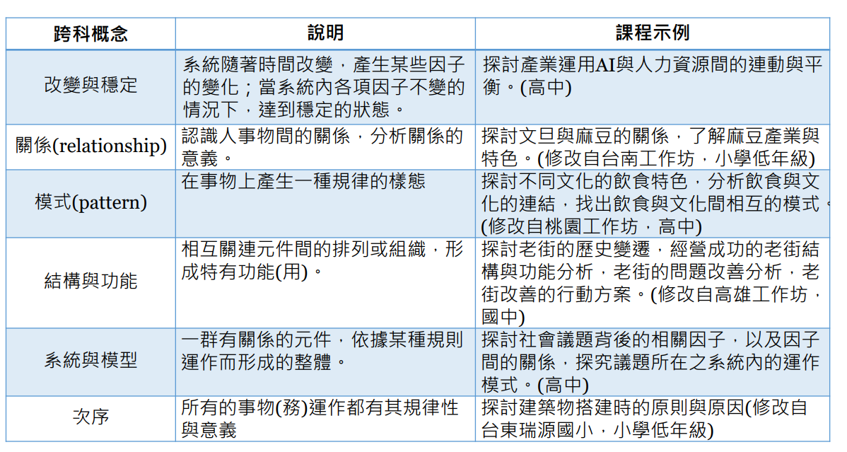

Slide 5
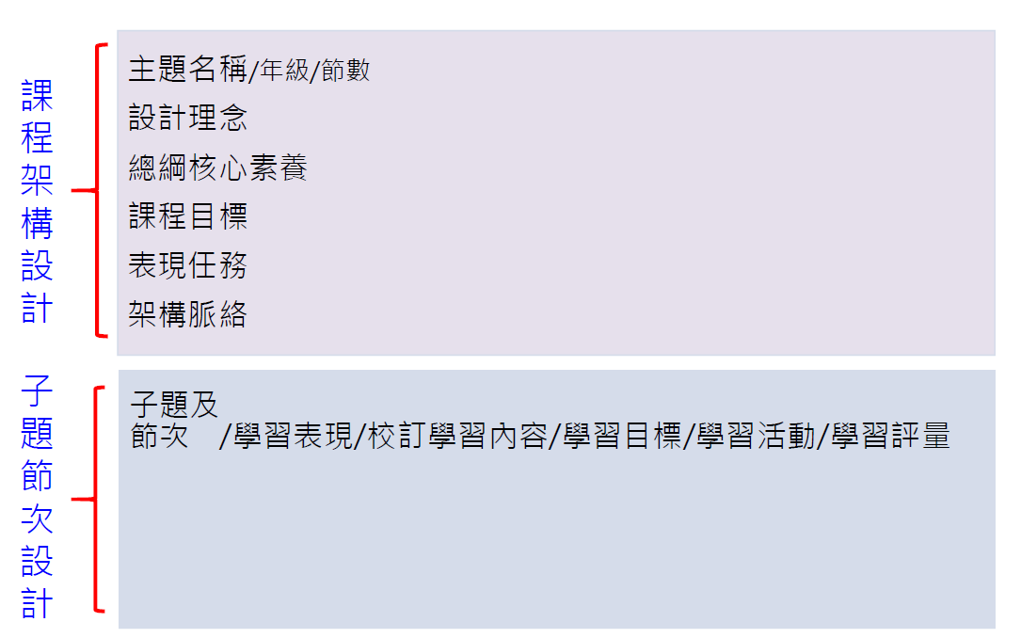
小系統（主題課程）
Step1
Step2
Step3
Step4
Step5
Step6
Step7

Slide 6
已完成

Slide 7
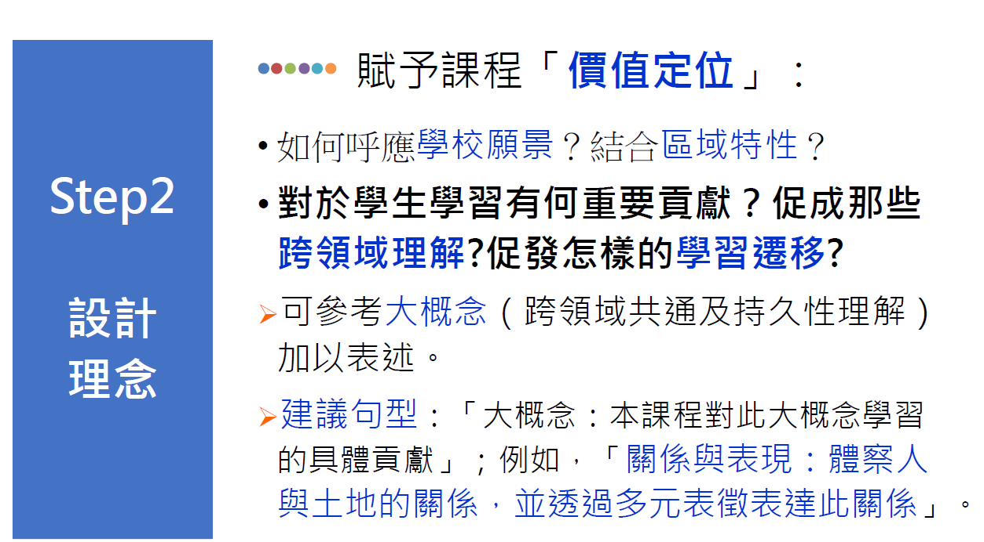
通則

Slide 8
學習遷移
Learning Transfer

Slide 9
設計理念

Slide 11
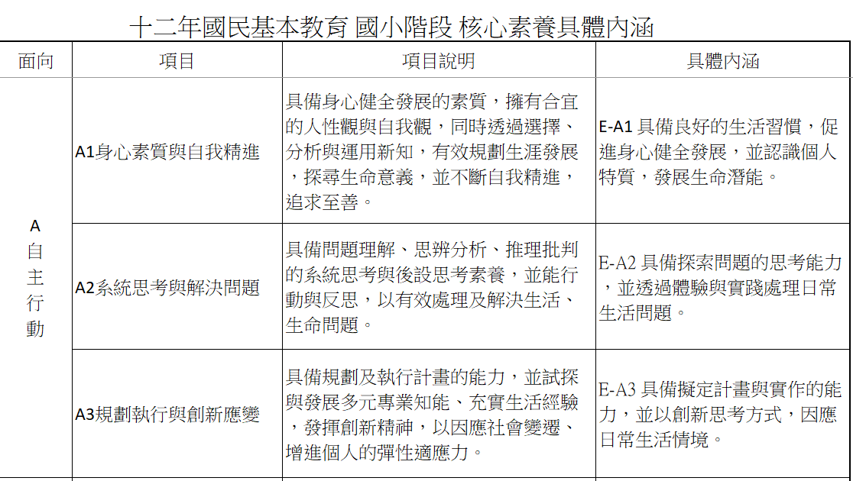

Slide 16
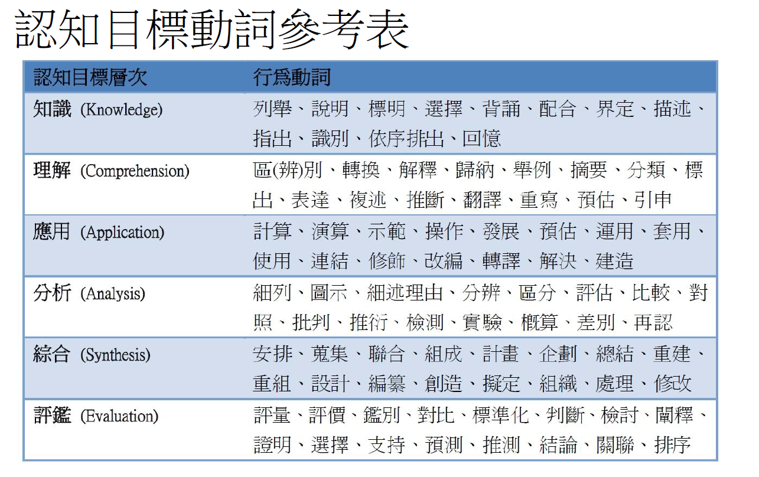

Slide 17
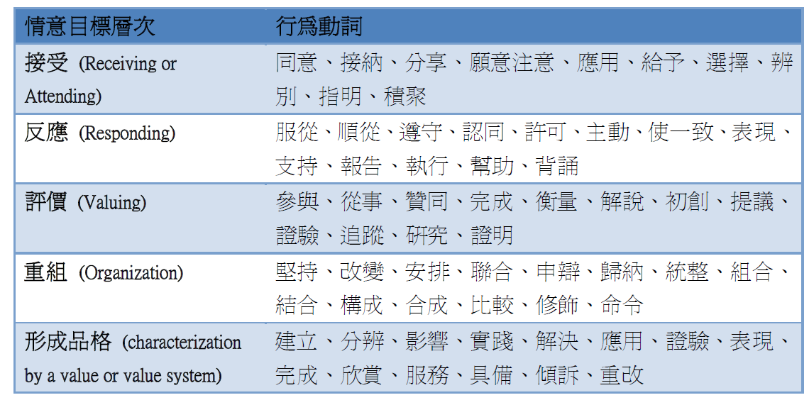
情意目標動詞參考表

Slide 18
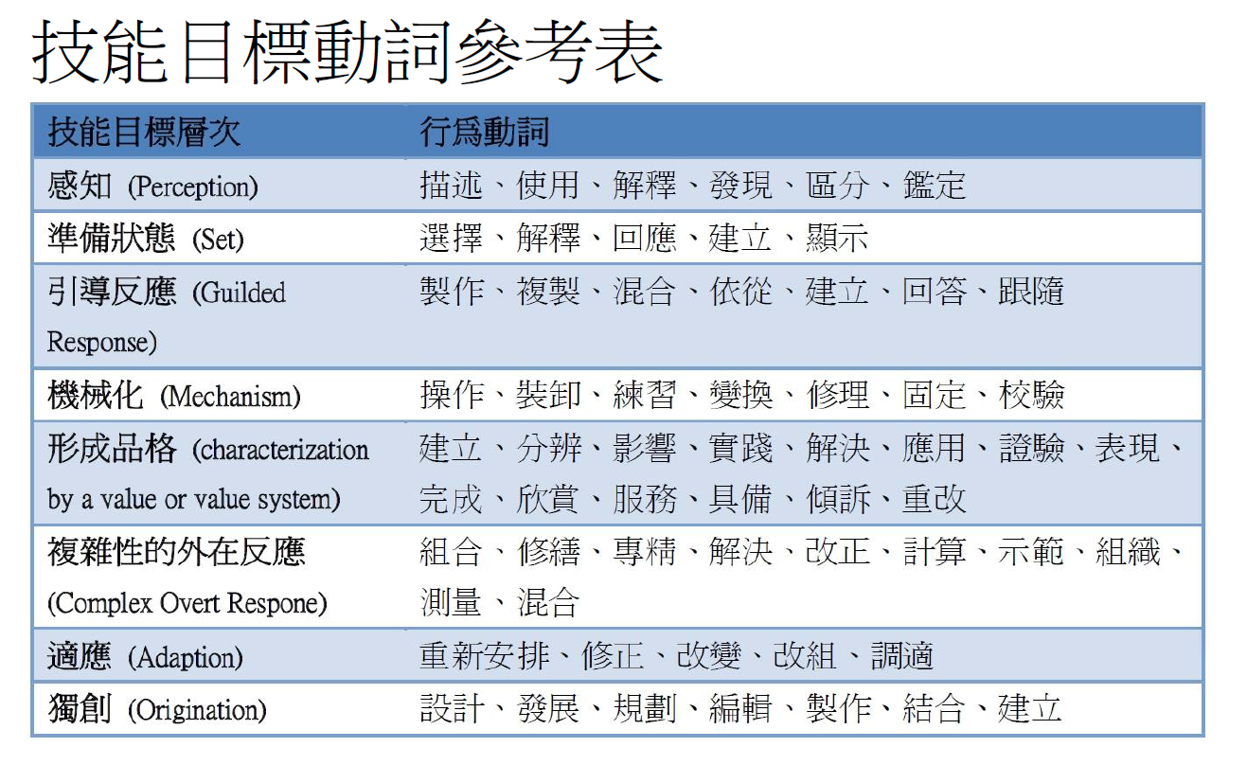

Slide 19
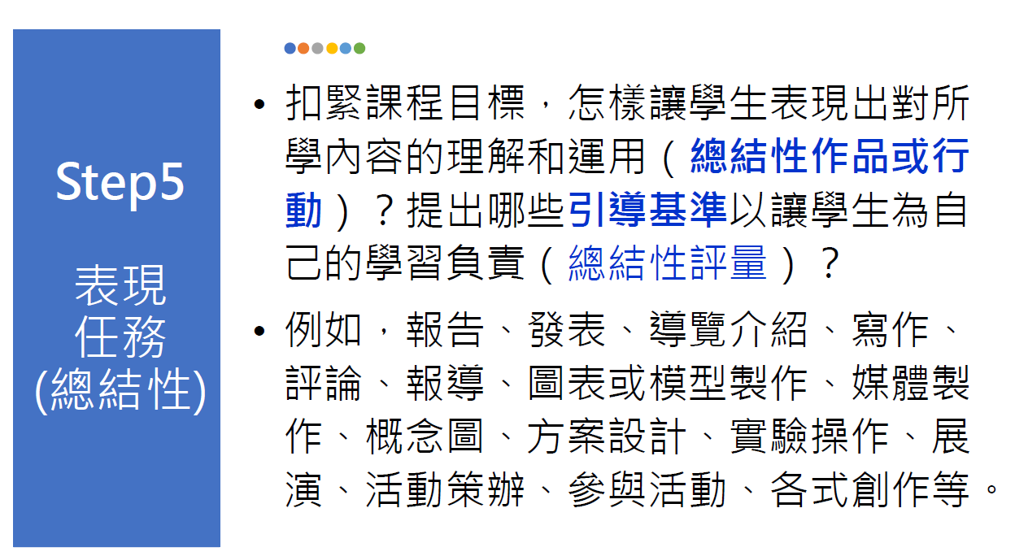

Slide 20
「表現任務和一般活動型學習的不同點」
1.真實情境
2.任務情境的描述
3.任務步驟明確、具體、標準化
4.師生都清楚標準
5.評量與教學活動必須切實
6.允許創意和想像力的表現空間
(引自呂秀蓮教授〈教育部高中優質化專案 素養導向課程發展與評量設計簡報〉

Slide 24
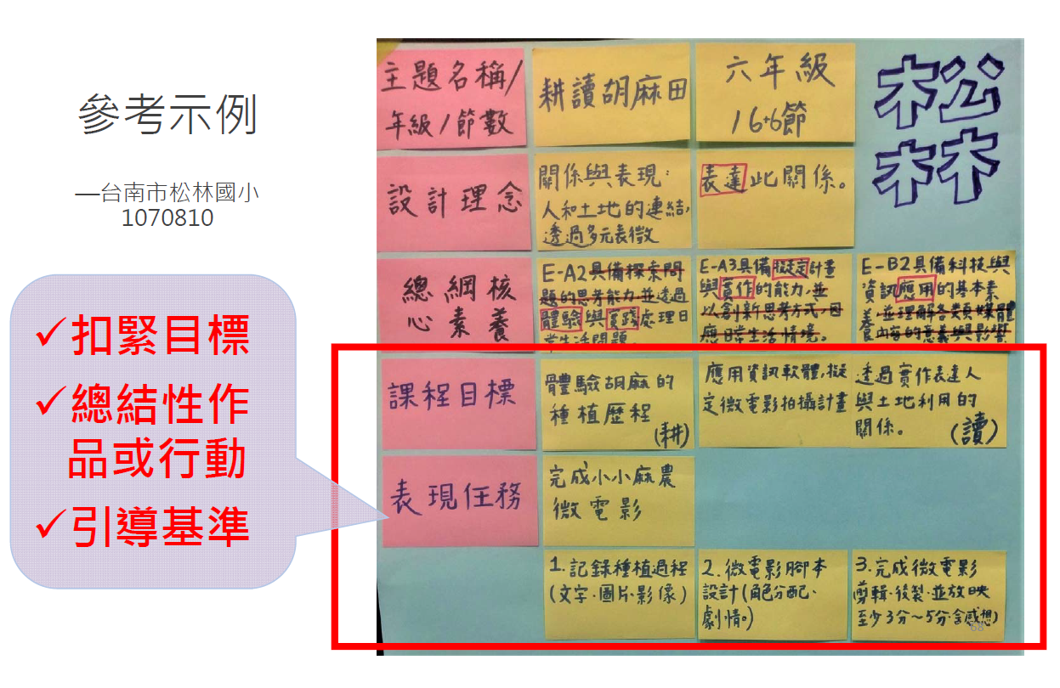

Slide 26
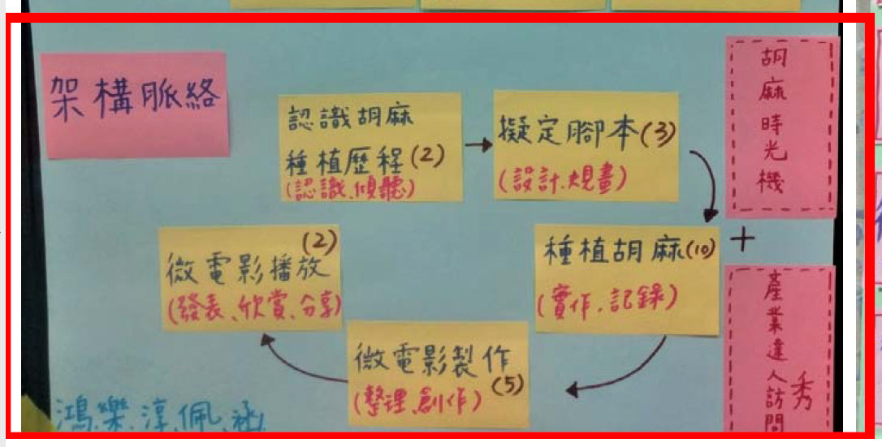
參考示例

Slide 27
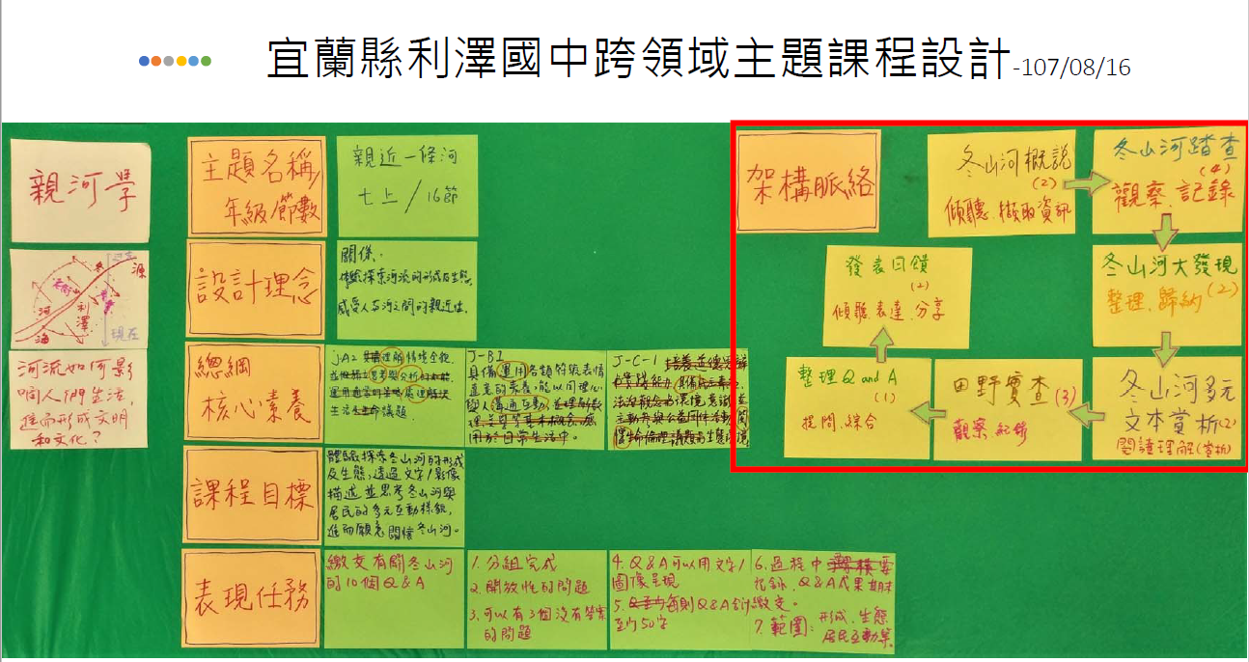

Slide 28
子題節次設計
學習表現
校訂學習內容
學習目標
學習活動
學習評量

Slide 34
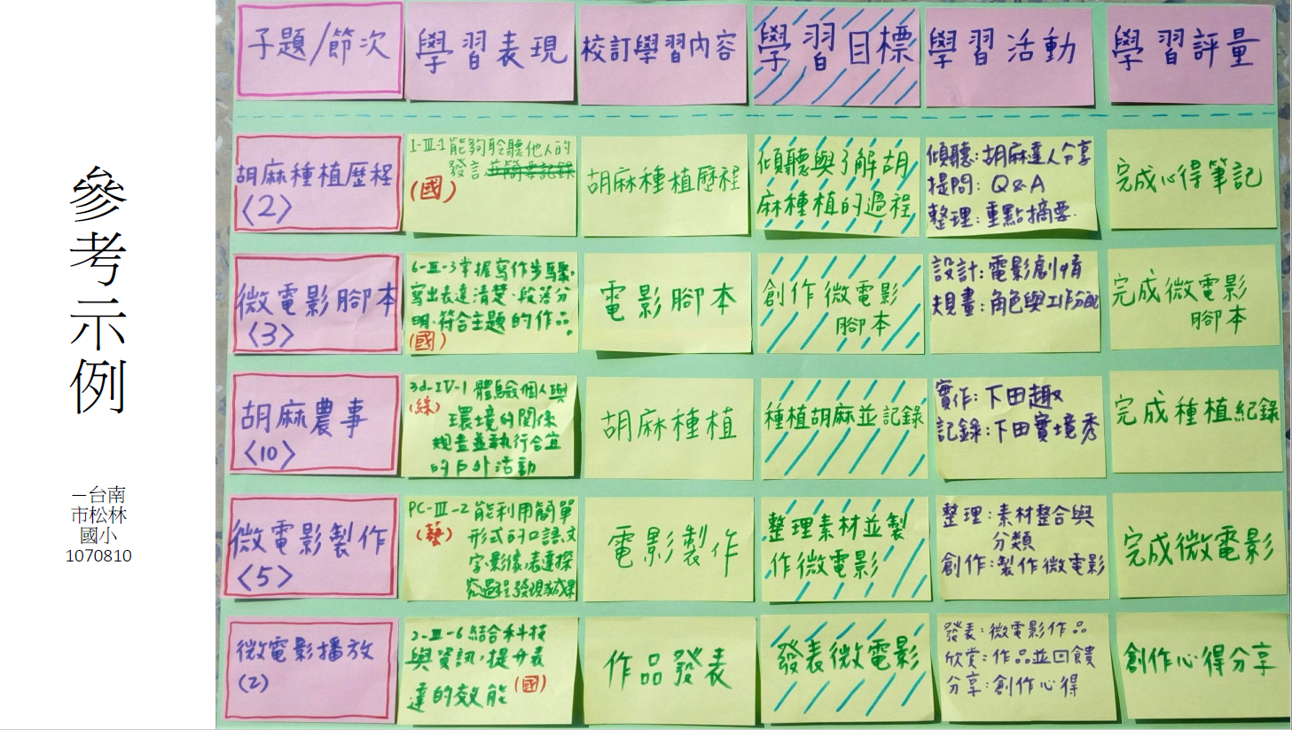

Slide 35
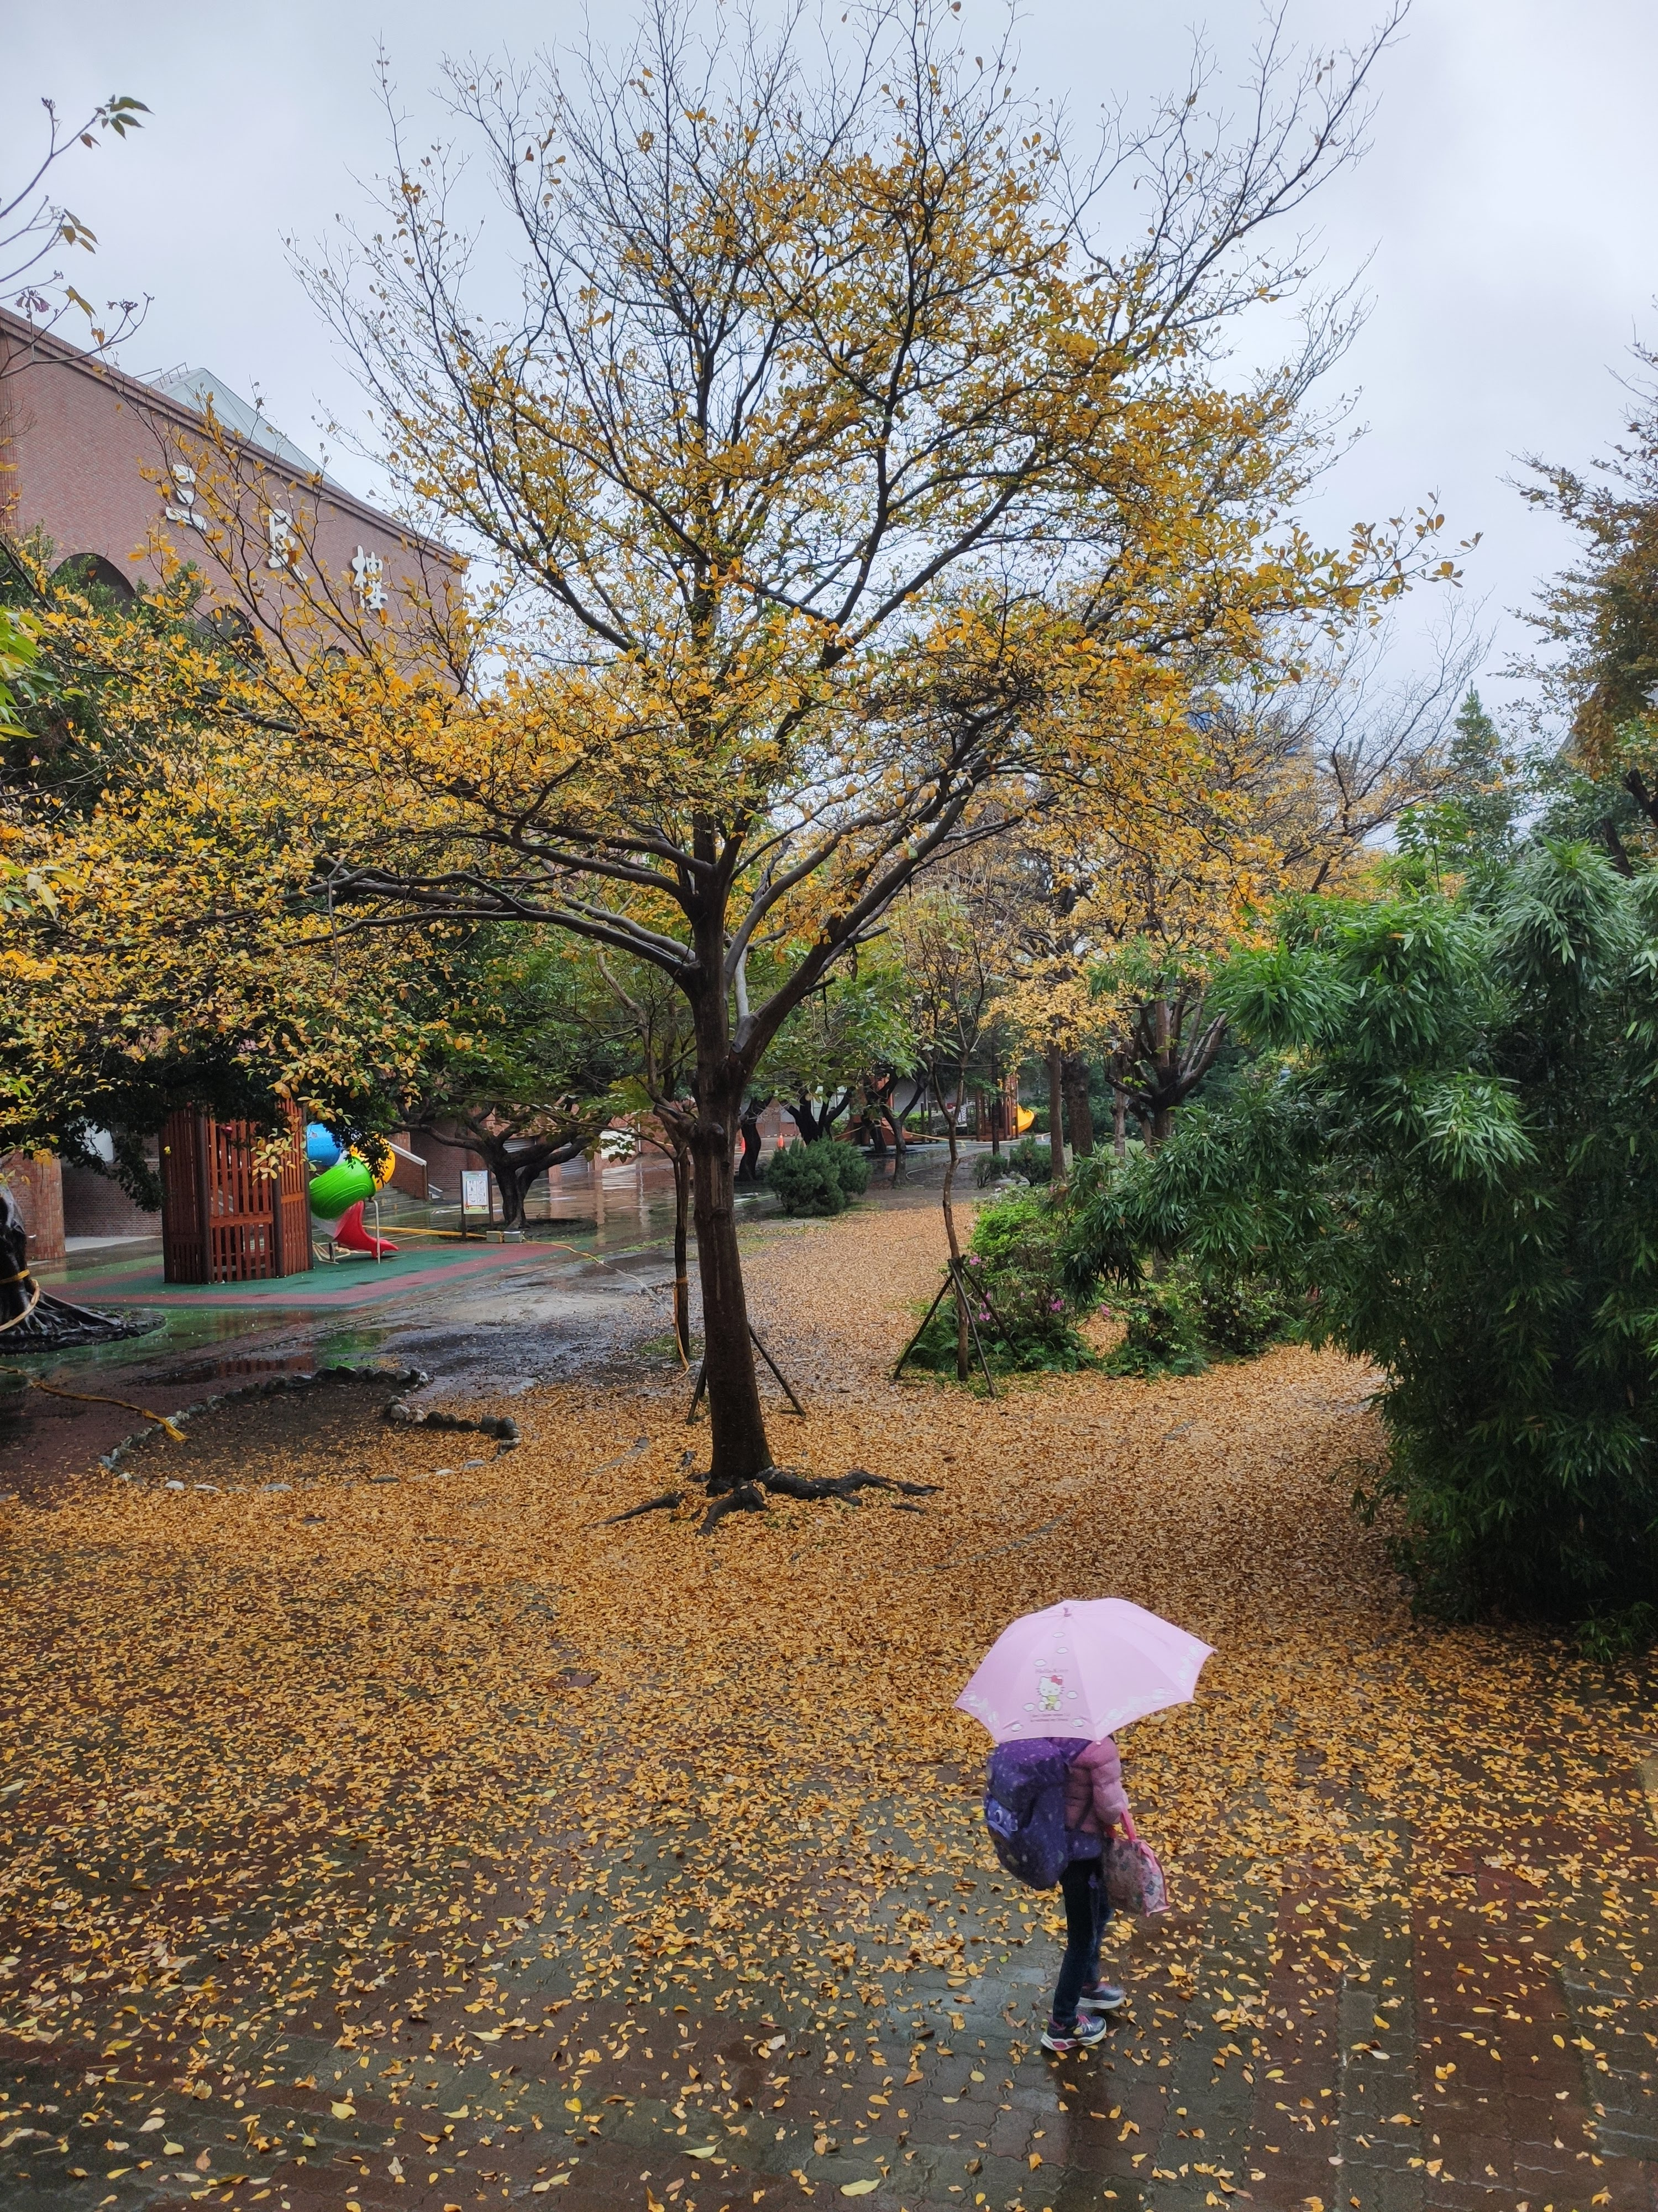
現在的每一個決定都會影響未來的結果，
現在每一個結果都是過去最好的決定。

